Slide 1
Роль терапевтической службы в реализации программы по борьбе с хроническими неинфекционными заболеваниями (ХНЗ)

Slide 2
Стратегия ВОЗ
(ХНЗ)
Проект GARD в России
Мобильные КРМЛ
План действий

Slide 3
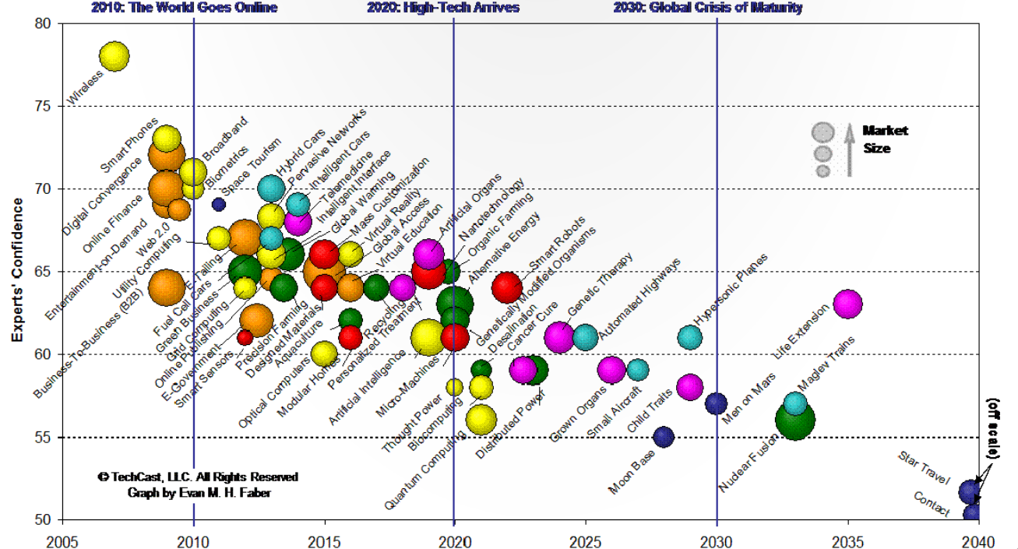

3

Slide 4
Хронические неинфекционные заболевания
(ХНЗ)
Chronic noncommunicabal disease
Женева, 26 августа, 2008

Slide 5

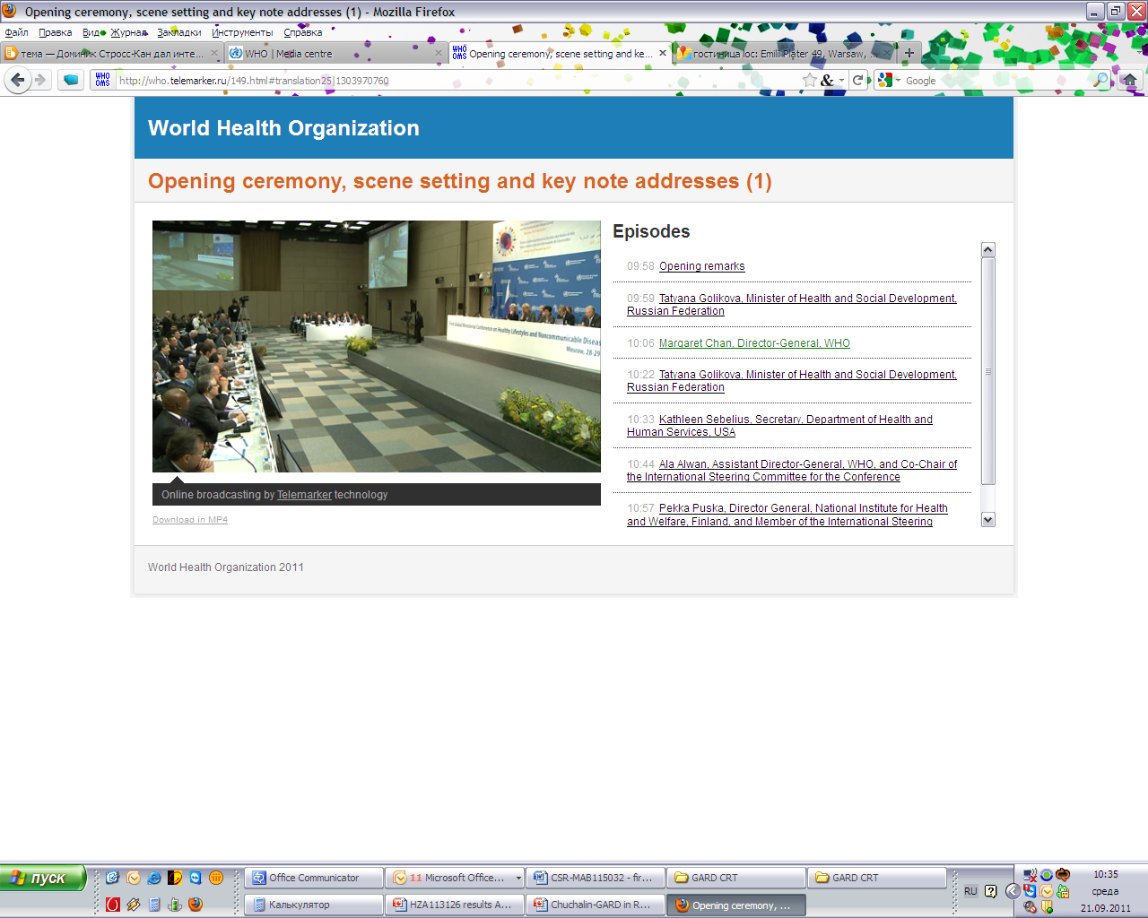
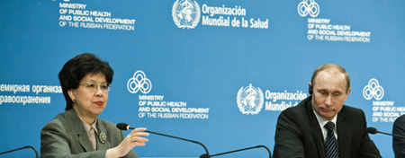
The First Global Conference on Healthy Lifestyles and Non-communicable Diseases Control, 28-29 April, 2011, Moscow, Russia

Slide 6
Стратегия ВОЗ
Первичная, вторичная, третичная профилактика ХНЗ
В 2007 г. Ассамблея Здоровья приняла резолюцию ВОЗ: «Профилактика ХНЗ и борьба с ними»

Slide 7
Смертельные исходы, вызванные основными
причинами, 2000 (всего смертей: 55 694 000)
Источник:WHO, World Health Report, 2001

Slide 8
Смертность населения России (включая травмы) 2005 год
1,7%
98,3%

Slide 9
Сердечно - сосудистые заболевания
Диабет второго типа
ХОБЛ
Рак

Slide 10
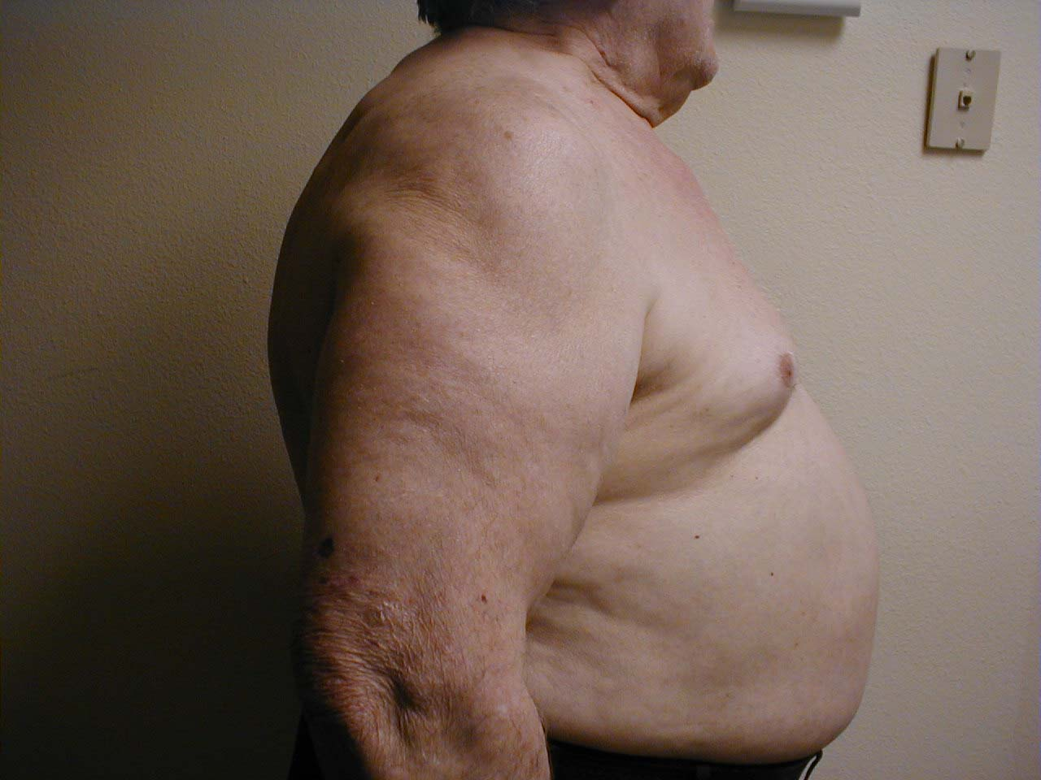

Slide 11


Slide 12


Slide 13
Changes of mortality in USA (1965-1998)
3.0
CHD
Stroke
Other CVD
COPD
Other
2.5
2.0
1.5
1.0
0.5
–59%
–64%
–35%
+163%
–7%
0
1965 - 1998
1965 - 1998
1965 - 1998
1965 - 1998
1965 - 1998
NHLBI/NIH/DHHS

Slide 14
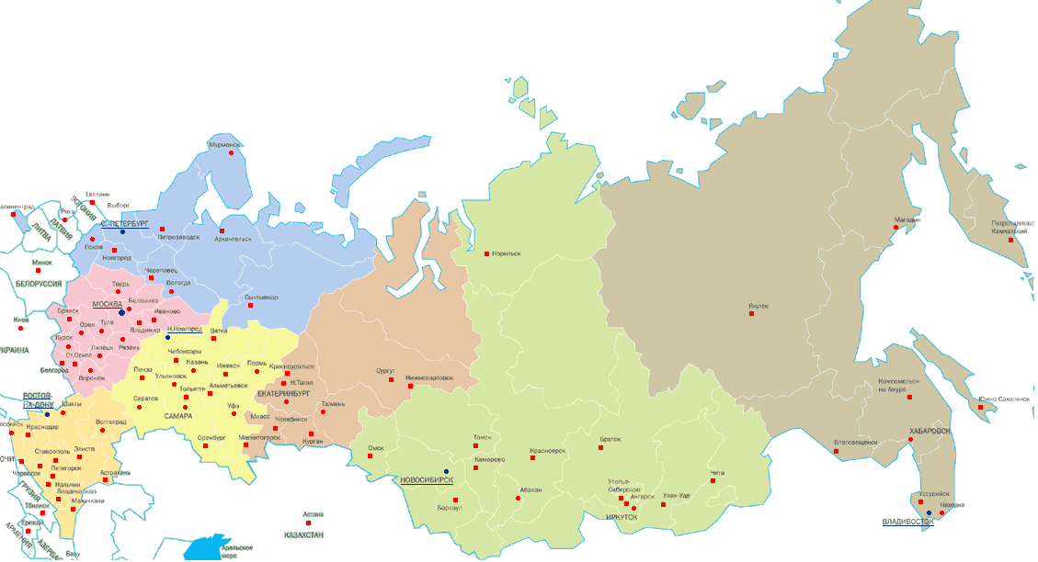
Cities Participating in the Project
SAINT PETERSBURG
KAZAN
ROSTOV-ON-DON
bLAGOVESCHENSK
n. NOVGOROD
kRASNOYARSK
CHAPAEVSK
Ulan-ude
SARATOV
kemerovo

Slide 15



Project Milestones
III Parts of the Project in Russia
Epidemiological part,
Validated WHO questionnaire,
House rounds in centrally randomized areas
Aim: to establish prevalence of the chronic obstructive respiratory diseases
Target: 9,000 questionnaires collected
Present prevalence data to the Federal and local healthcare administrators and provide education at the regional levels
Follow up and assess changes in the management of chronic obstructive respiratory diseases at all levels, publish in peer-reviewed journals
Jan 2010 –
Aug 2011
2010–2011
2011–2013

Slide 16
Respiratory complaints
N=5912
(70.6% response rate to the total sample)
32,7%
24,6%
22,8%
43.3%: at least 1 respiratory complaint
10.9%: all three complaints
GARD WHO Annual Meeting 2012

Slide 17
Most common risk factors for the
chronic respiratory diseases
Occupational
dust exposure
Biomass exposure
Current & former
smokers
Migration
Current smokers

Slide 18
Smoking status of GARD respondents
Smoking prevalence, %
Persons who reported smoking at least 200 packs during their lifetime

Slide 19
Problems on COPD diagnosis and management
Only 21% of patients have correct diagnosis and treatment
Notes:
19

Slide 20
COPD diagnosis in spirometry subgroup and total population
Diagnosis of COPD - in 21.8% of respondents who underwent spirometry
Estimated prevalence of symptomatic COPD in the total study population - 15.3%

Slide 21
ФГБУ НИИ пульмонологии является коллабораторным центром ВОЗ
В 2011 году была создана МКРМЛ
Notes:
21

Slide 22
МКРМЛ
Наиболее эффективный инструмент для осуществления первичной, вторичной, третичной профилактики ХНЗ

Slide 23
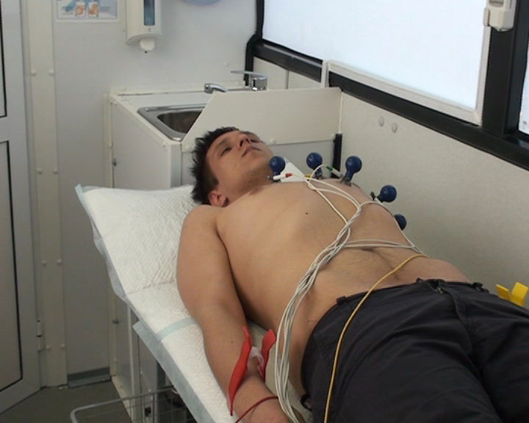
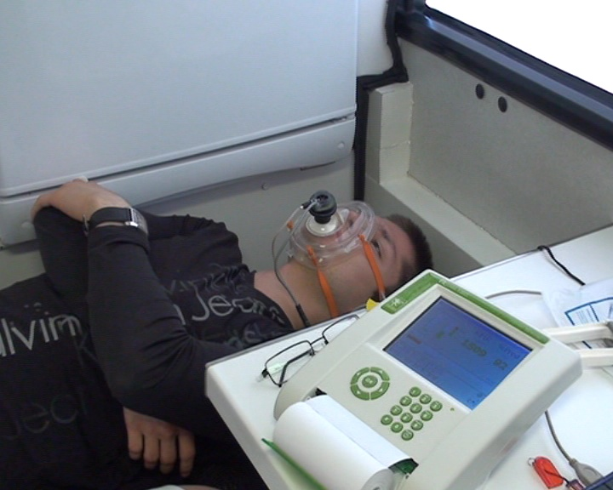
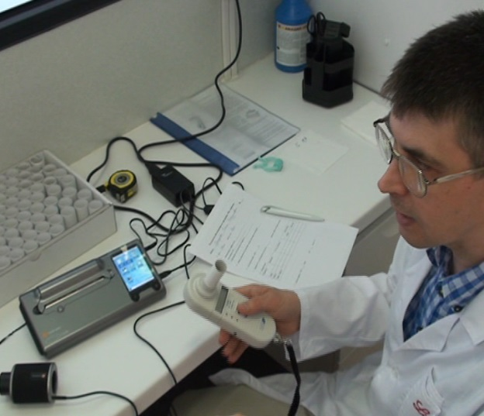
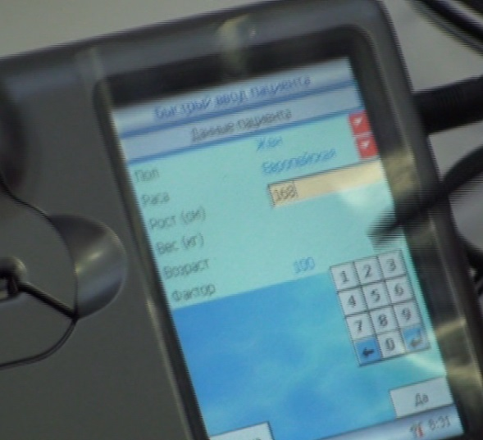
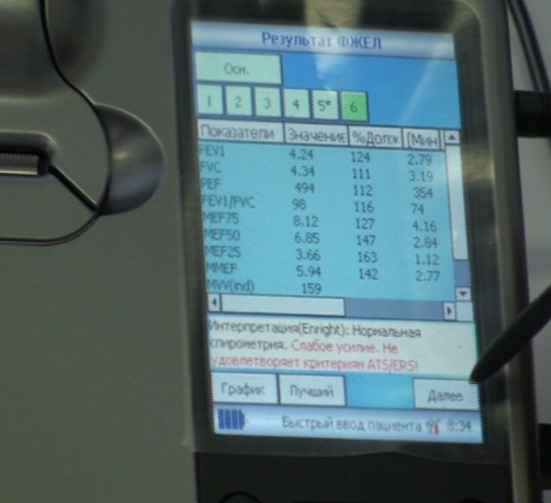

Цель: использование современных портативных диагностических систем
для исследования параметров сердечно-сосудистой, респираторной
систем и метаболизма
у человека в условиях
поликлиники
или на рабочем месте

Slide 24
Задачи МКРМЛ
Выявление факторов риска и ранняя диагностика ХНЗ (ХОБЛ, АГ, СД).
Разработка индивидуальных алгоритмов дополнительного обследования, профилактики и лечению выявленных нарушений.
Мониторинг качества жизни больных с ХНЗ.

Slide 25


МКРМЛ: Инструменты (оборудование)
Сердечно-сосудистая система
Система скрининга
сердца «Кардиовизор»
ЭКГ
Пульсоксиметр Sat 800
Pulse Traсe PCA 2
Респираторная система
Спирометр MICROLAB (БДТ)
Газоанализатор Micro СО
Портативный ручной монитор окиси азота ВВ NO breath
Метаболизм
Ростомер электронный РЭП с весами
Метаболограф Fitmate MED
Экспресс-анализатор для определения общего холестерина и глюкозы в крови
3 функциональных отсека

Slide 26
Диагностический алгоритм
АНКЕТИРОВАНИЕ
Сердечно-сосудистая система
Респираторная система
Метаболизм
Скрининг сердца
Пульсоксиметрия
Определение ИР, ЭФ
Рекомендации ЕКО,
РКО по АГ, 2013
Спирометрия + БДТ
Определение СО ВВ,
HbCO
Измерение NO ВВ
Рекомендации
GOLD 2011,
GINA 2012
Измерение роста,
веса, расчет ИМТ,
окружности талии,
бедер
Исследование ОО,
уровня глюкозы, общ.
холестерина в крови
КПР по СД, 2013
Notes:
26

Slide 27
Брошюра пациента: валидизированные опросники
Опросник для оценки жалоб
Опросник GOLD для скрининга больных ХОБЛ
Индекс курения = Количество сигарет, выкуренных в день/20 x число лет курения
Опросник Фагерстрема для оценки степени никотиновой зависимости (0-10 баллов)

Slide 28
Брошюра пациента: валидизированные опросники
Опросник САТ (COPD Assessment Test)
Опросник по контролю симптомов бронхиальной астмы (ACQ-5)
Оценка одышки по шкале mMRC и модифицированной шкале Борга (10 баллов)
Опросник по выявлению дыхательных расстройств во время сна
Опросник уровня тревоги Гамильтона
Опросник по качеству жизни при АГ
Опросник по остеопорозу FRAX

Slide 29
МКРМЛ: Аудит здоровья
Выявление ФР и ранняя диагностика ХНЗ
Студенты
Работники ЭМЗ (Барнаул, Екатеринбург, Лианозово), ЗАО «Алтай-витамины»
Сотрудники печатных изданий
Сотрудники предприятий высоких технологий

Slide 30
МКРМЛ: Аудит здоровья
Жители городов МО
Жители г. Санкт-Петербурга
Жители Ленинградской области
Мониторинг ХНЗ и качества жизни больных с ХНЗ
МКРМЛ

Slide 31
МКРМЛ Аудит здоровья:
ЦВТ «ХимРар» - современный бизнес-инкубатор высокотехнологичных инновационных организаций
2011 г. - 200 сотрудников (56%-муж, 44%-жен)
2014 г. - 145 сотрудников (32%-муж, 68%-жен)

Slide 32
Аудит здоровья: ХимРар

Slide 33
Возраст курящих сотрудников

Slide 34
Аудит здоровья: Курильщики

Slide 35
ХимРар 2014 г. Экс курильщики

Slide 36
Аудит здоровья: ХимРар
Респираторный блок (n-145)
2014 г.
Параметры | n | %
Нарушение бронхиальной проходимости | 31 | 22%
↑СО в выдыхаемом воздухе > 5 ppm | 29 | 20 %
↑СОHb > 0,8 % | 29 | 20 %
↑ NO в выдыхаемом воздухе > 24 ppb | 1 | 1%
Notes:
36

Slide 37
Повышение уровня СО в выдыхаемом воздухе (n=29)
2014 г.

Slide 38
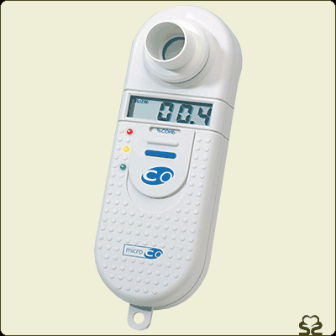
 уровень СО, COHb ВВ курящие работники
CO (ppm) | %COHb | 2011 г. | 2014 г.
 |  | n (%) | n (%)
6-10 (легкое) | 1-1,6 | 38% | 43 %
11-72 (тяжелое) | 1,8-12 | 62% | 57 %
>72 (отравление) | >12 | - | -

Slide 39
Уровень СО ВВ у курящих лиц
*
*
* p < 0,001

Slide 40
МКРМЛ Функция внешнего дыхания
Показатели | Mean ± SD
FEV1 (% долж величин) | 105,74 ± 12,11
FVC (% долж величин) | 107,26 ± 12,16
FEV1/FVC (%) | 84,14 ± 6,56

Slide 41
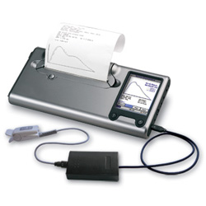
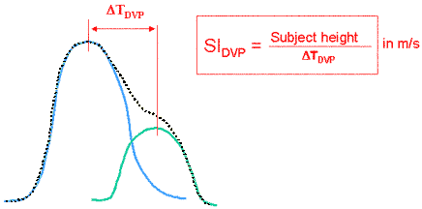
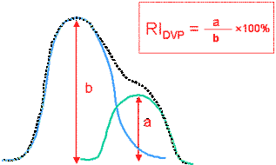
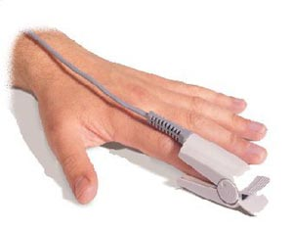
Анализ пульсовой волны на периферии: метод изучения артериальной ригидности и эндотелиальной дисфункции
PulseTrace РСА 2

Slide 42
Основные показатели
Индекс ригидности (SI) связан со скоростью пульсовой волны в крупных артериях, что может использоваться для оценки сосудистого риска. Коррелирует со скоростью пульсовой волны PWV, «золотым стандартом» измерения АР.
Индекс отражения (RI) пульсовой волны связан преимущественно с тонусом мелких артерий, позволяет оценивать эффективность вазоактивных препаратов и оценку эндотелиальной функции
Эндотелиальная дисфункция (ΔRI) оценивается по изменению RI после проведения ЭЗВД (сальбутамол) или ЭНВД (нитроглицерин)

Slide 43
Фотоплетизмографическая оценка артериальной ригидности

Slide 44
Артериальная ригидность
Параметр | SI (N) | SI (↑)
CO, ppm | 3,7 ± 4,3 | 4,8 ± 5,9
ОФВ1/ФЖЕЛ, % | 85 ± 6,9 | 82,3 ±5,9
САД, мм рт.ст. | 130 ± 16,3 | 141 ± 28,8
ДАД, мм рт.ст. | 82 ± 10 | 89 ± 15

Slide 45
Фотоплетизмографическая оценка функции эндотелия

Slide 46
Аудит здоровья: ХимРар 2014 г.
 | Мужчины (n=46) | Женщины (n=99)
Табакокурение | 10 (22%) | 14 (14%)
↑ СО в ВВ (ppm) | 16 (35%) | 12 (12%)
СО в ВВ (ppm) | 16,09 ± 3,7* | 8,9 ± 2,7*
↑ NO в ВВ (ppb) | - | 1 (1%)
Нарушение ФВД | 12 (26%) | 19 (19%)

Slide 47
Аудит здоровья: ХимРар 2014 г.
n=145 | Мужчины (n=46) | Женщины (n=99)
↑ ИМТ (кг/м2) | 27 (59%) | (31) 31%
↑ Индекс ригидности (м/с) | 4 (9%) | 5 (5%)
Эндотелиальная дисфункция (%) | 27 (59%) | 36 (36%)
↑ АД (мм рт.ст.) | 27 (59%) | 22 (22%)
↑ Общий холестерин в крови (ммоль/л) (n=67) | 16 (50%) | (14) 41%
СД 2 типа | 2 (4%) | 2 (2%)
Увеличение щитовидной железы | 14 (30%) | 15 (15%)

Slide 48
Аудит здоровья 2014 г.: ХимРар
Распространенность заболеваний

Slide 49
Мобильная кардио-респираторная и метаболическая лаборатория
Аудит здоровья
Екатеринбург
Завод УЭМЗ
17-20 июня 2013 г.

Slide 50
МКРМЛ. Общая характеристика
Скрининг | 799 человек
Обследовано по программе МКРМЛ | 72
Муж/жен | 51/21
Возраст (лет) | От 22 до 76
Курильщики | 31 (43%)
Курили в прошлом | 11 (15%)
Вредное производство | 38 (53%)
Обструктивные нарушения | 69 (96%)

Slide 51
МКРМЛ. ХОБЛ
n (%) | 36 (50%)
Муж/жен | 31/5
Возраст (лет) | 54.36±11.09
Курильщики n (%) | 18 (50%)
Курили в прошлом n (%) | 9 (25%)
Вредное производство n (%) | 22 (61%)

Slide 52
Анкетирование
Пациенты с ХОБЛ (n=36)
Возраст | абс | %
До 40 лет | 4 | 11
40-50 лет | 7 | 19
51-60 лет | 15 | 42
старше 61 года | 10 | 28
Жалобы | абс | %
Кашель | 28 | 78
Выделение мокроты | 19 | 53
Одышка | 8 | 22
Чувство тревоги | 10 | 28
САТ (7,6 ± 3,8 баллов)

Slide 53
Спирометрическая классификация степени тяжести ограничения скорости воздушного потока при ХОБЛ (основанная на постбронходилатационном ОФВ₁)
У пациентов с ОФВ₁/ФЖЕЛ<0,70:
23 (64%) | GOLD 1: | Легкая | ОФВ1≥80% от должного
12 (33%) | GOLD 2: | Средней тяжести | 50%≤ОФВ1<80% от должного
1 (3%) | GOLD 3: | Тяжелая | 30%≤ОФВ1<50% от должного
- | GOLD 3: | Крайне тяжелая | ОФВ1<30% от должного

Slide 54
МКРМЛ. Основные параметры группы ХОБЛ n (%)
Параметры | n | %
↑ИМТ>25кг/м² | 22 | 61%
↑СО в выдыхаемом воздухе (ppm) | 21 | 58%
↑СОHb (%) | 21 | 58%
↑Индекс ригидности сосудов (м/с) | 7 | 19%
↑ уровень глюкозы в крови>5,5 ммоль/л | 3 | 8%
↑АД>139/89 мм рт.ст. | 22 | 61%
Notes:
54

Slide 55
Уровень СО в выдыхаемом воздухе
ХОБЛ: Курящие (17 человек), не курящие (2), экс-курильщики (2)
21,4±7,3 ppm
от 11 до 37 ppm
Норма от 0-5 ppm

Slide 56
ΔRI% ~ ОФВ₁/ФЖЕЛ
SI ~ ОФВ₁/ФЖЕЛ
p < 0,01
p < 0,02

Slide 58
Цели программы по борьбе с ХНЗ
1. Снижение преждевременной смертности от ХНЗ на 25%
2. Снижение потребление алкоголя на 10%
3. Снижение гиподинамии на 10%
4. Снижение потребление соли на 30%
5.Снижение потребления табака у лиц старше 15 лет на 30%

Slide 59
Цели программы по борьбе с ХНЗ
6. Снижение распространения АГ на 25%
7. Приостановить рост числа новых больных с сахарным диабетом и борьба с ожирением
8. Прием жизненно необходимых лекарственных средств
9. Внедрение новых технологий, повышающих эффективность дженериковых лекарственных средств

Slide 60
Индикаторы программы по борьбе с ХНЗ
Снижение смертности от ХНЗ:
Индикатор 1. Хронические заболевания
Индикатор 2. Рак

Slide 61
Индикаторы программы по борьбе с ХНЗ
Пагубное действие алкоголя:
Индикатор 3.
Снижение потребления алкогольных напитков
Индикатор 4.
Профилактика тяжелого алкоголизма
Индикатор 5.
Снижение заболеваемости и смертности

Slide 62
Индикаторы программы по борьбе с ХНЗ
Физическая активность
Индикатор 6. Подростки
Индикатор 7. Индивидуумы старше 18 лет

Slide 63
Индикаторы программы по борьбе с ХНЗ
Потребление соли
Индикатор 8. Снижение потребления
Табакокурение
Индикатор 9. Подростки
Индикатор 10. Лица старше 18 лет

Slide 64
Индикаторы программы по борьбе с ХНЗ
Контроль АД
Индикатор 11. Эпидемиология АГ среди лиц старше 18 лет
Диабет и ожирение
Индикатор 12. Диабет
Индикатор 13 Ожирение среди подростков
Индикатор 14. Ожирение среди лиц старше 18 лет

Slide 65
Дополнительные индикаторы
Индикатор 15. Растворимые жирные кислоты
Индикатор 16. Овощи и фрукты
Индикатор 17. Холестерол
Индикатор 18. Лекарственная терапия
Индикатор 19. Новые технологии
Индикатор 20. Вакцинация
Индикатор 21. Скрининг рака

Slide 66
Факторы риска
Тлетворное (пагубное) действие алкоголя
Гиподинамия
Табакокурение
Нездоровое питание

